Slide 1
Tiếng Việt
tăng cường

Slide 2



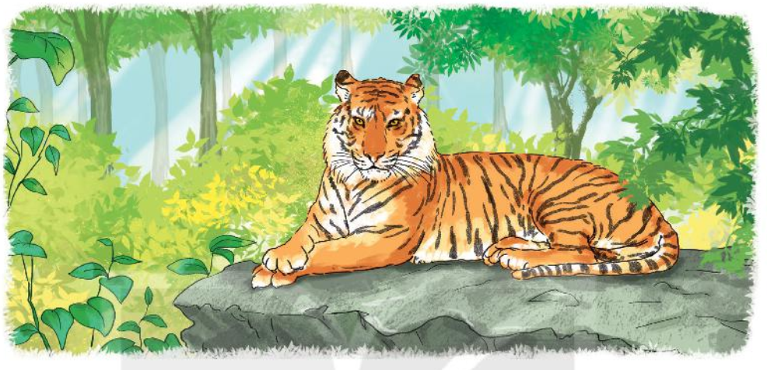

Slide 3
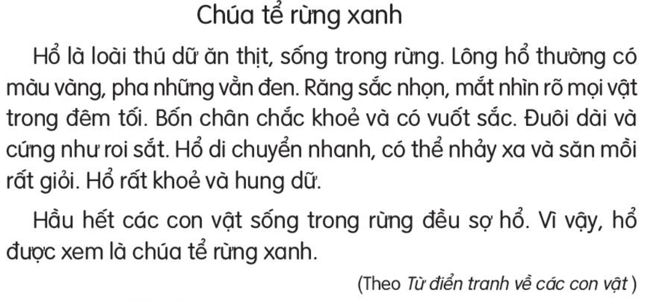

Slide 4

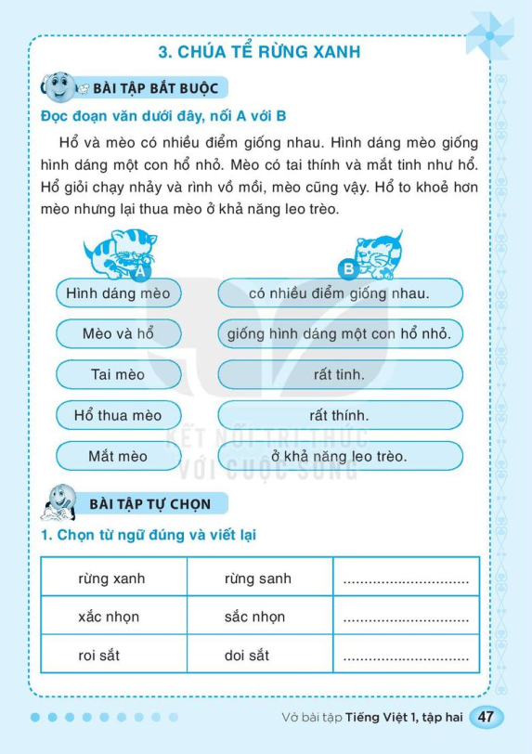
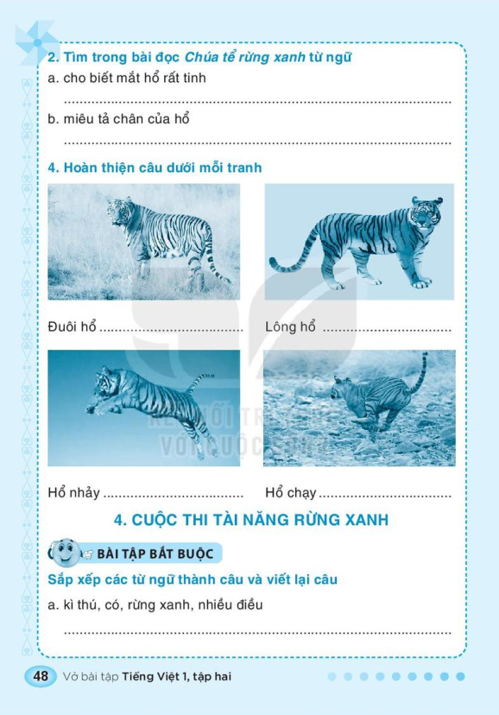

Slide 5
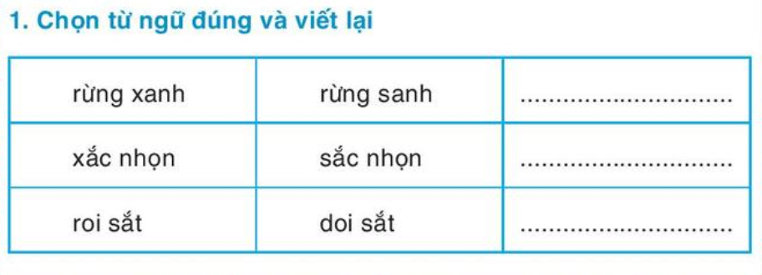
rừng xanh
sắc nhọn
roi sắt

Slide 6
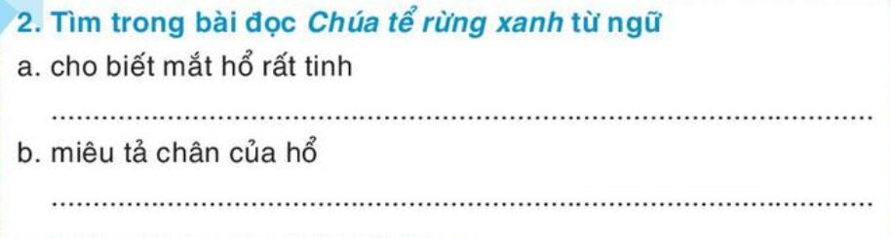
nhìn rõ
chắc khỏe

Slide 7
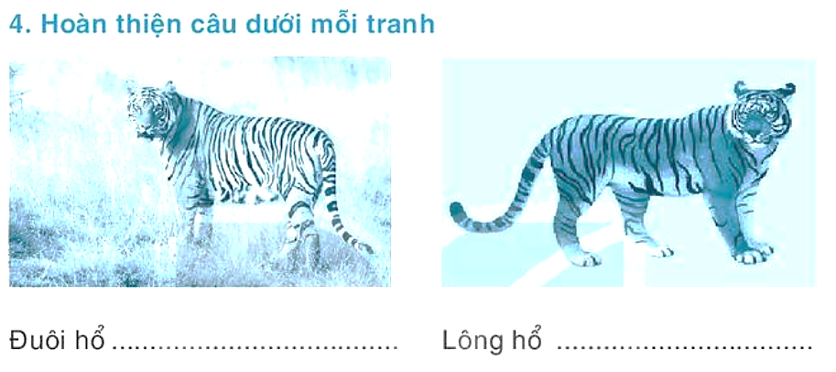
dài và cứng như roi sắt
có màu vàng pha vằn đen

Slide 8

xa và săn mồi giỏi
rất nhanh.

Slide 9
Tạm biệt

